Slide 1
การจัดการภัยพิบัติระดับพื้นที่
ดร.แมน ปุโรทกานนท์

Slide 2
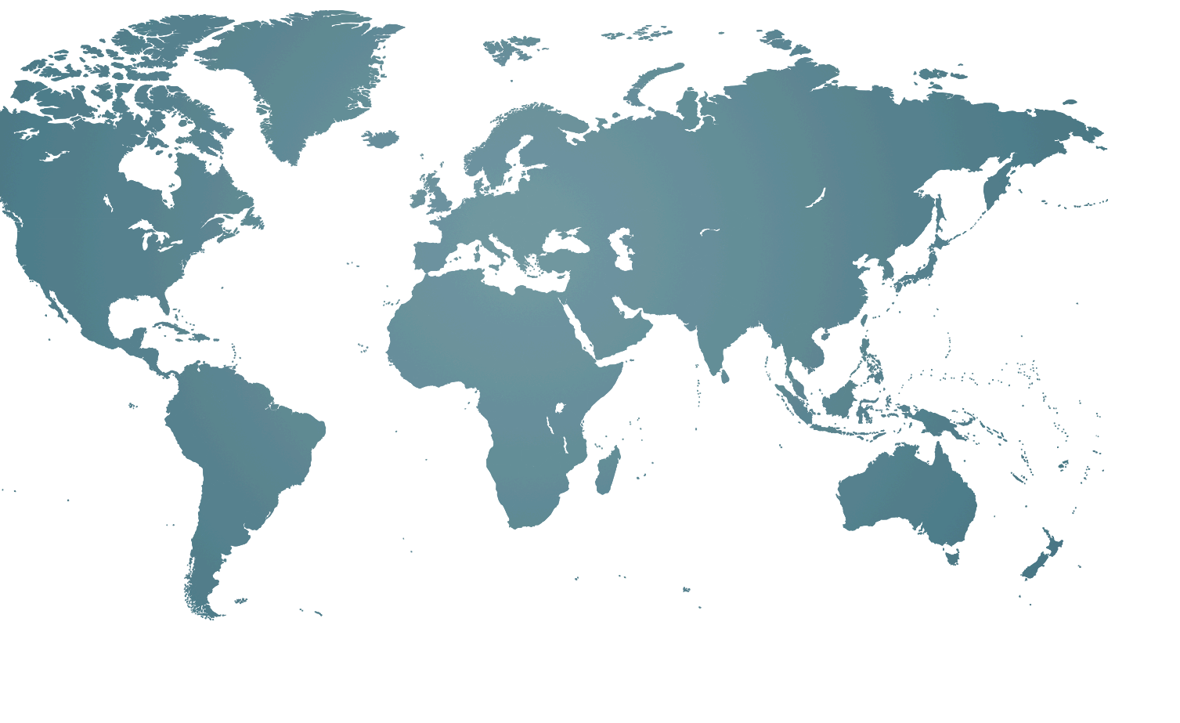
สถานการณ์ภัยพิบัติระดับโลก
ไฟไหม้ป่า
รัสเซีย 2010
USD 1.4 พันล้าน
เสียชีวิต 50 คน
ภัยพิบัติ 9%
สาธารณูปโภคเสียหาย 48%
เฮอริเคน
สหรัฐอเมริกา 2005
USD 3.28 พันล้าน
เสียชีวิต 230,000 คน
น้ำท่วม
ปากีสถาน 2010
USD 10.1 พันล้าน
เสียชีวิต 1,000 คน
แผ่นดินไหว&สึนามิ
ญี่ปุ่น 2011
USD 220 พันล้าน
เสียชีวิต 20,000 คน
แผ่นดินไหว
เฮติ 2010
USD 7.8 พันล้าน
เสียชีวิต 230,000 คน
ทุกภิกภัย
เอธิโอเปีย/โซมาเลีย
2008-2010
น้ำท่วม
ไทย 2011
USD 45 พันล้าน เสียชีวิต 900 คน
แผ่นดินไหว&สึนามิ
ชิลี 2010
USD 30 พันล้าน
เสียชีวิต 560 คน
สึนามิ
อินโดนีเชีย 2004
USD 4.5 พันล้าน
เสียชีวิต 155,000 คน
น้ำท่วม
โมซัมบิก 2000
USD 0.4 พันล้าน
เสียชีวิต 500 คน
1980
2.3 ล้านคน เสียชีวิตจากภัยพิบัติ
2011

Slide 3
จำนวนเหตุการณ์ภัยพิบัติที่เกิดขึ้นทั่วโลก ระหว่างปี พ.ศ. 2523-2555
ที่มา: Munich RE, 2013 (พ.ศ. 2556)

Slide 4
แนวโน้มของการเกิดภัยพิบัติทางธรรมชาติในคาบ 100 ปี

Slide 5
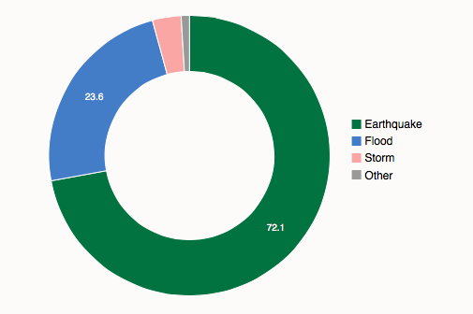
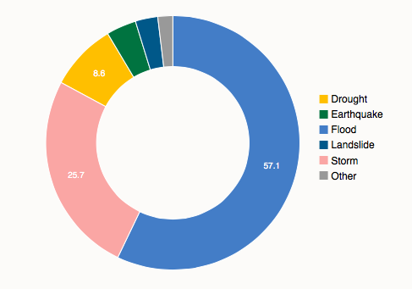
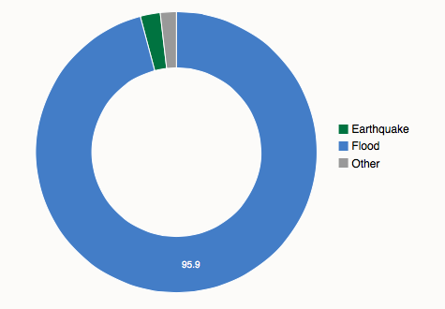
สถานการณ์ภัยพิบัติประเทศไทย
Internationally Reported Losses 1990 - 2014 EMDAT
อัตราการเสียชีวิต
1.0
3.3
ความถี่ของการเกิดภัย
23.6
แผ่นดินไหว
อุทกภัย
วาตภัย
อื่นๆ
1.9
2.9
3.8
8.6
72.1
ภัยแล้ง
แผ่นดินไหว
อุทกภัย
ดินโคลนถล่ม
วาตภัย
อื่นๆ
มูลค่าความเสียหาย
1.8
57.1
2.3
25.7
แผ่นดินไหว
อุทกภัย
อื่นๆ
95.9
ที่มา: EM-DAT (Feb. 2015) - The OFDA/CRED - International Disaster

Slide 6
ความเชื่อมโยงระหว่างการบริหารจัดการความเสี่ยงจากสาธารณภัย (DRM) การลด ความเสี่ยงจากสาธารณภัย (DRR) การบริหารจัดการสาธารณภัย (DM) และการพัฒนาที่ยั่งยืน
ที่มา: ดัดแปลงจากมุทริกา พฤกษาพงษ์, 2556

Slide 7
กรอบการดำเนินงานเซนไดเพื่อลดความเสี่ยงจากภัยพิบัติ พ.ศ. 2558 – 2573 (Sendai Framework for Disaster Risk Reduction 2015 – 2030)
แนวคิดสำคัญ
ผลลัพธ์: ลดความเสี่ยงจากภัยพิบัติและลดการสูญเสียชีวิต วิถีชีวิต และสุขภาพ ตลอดจนความสูญเสียต่อสินทรัพย์อย่างเป็นรูปธรรม
เป้าหมาย: ป้องกันไม่ให้เกิดความเสี่ยงใหม่และลดความเสี่ยงที่มีอยู่เดิม ด้วยมาตรการทางเศรษฐกิจ โครงสร้าง กฎหมาย สุขภาพ วัฒนธรรม การศึกษา สภาพแวดล้อม เทคโนโลยี การเมือง รวมถึงมาตรการเชิงสถาบัน ที่มีการบูรณาการและลดความเหลื่อมล้ำ เพื่อป้องกันและทำให้ความล่อแหลมและเปราะบางต่อภัยพิบัติลดน้อยลง ตลอดจนช่วยให้มีการเตรียมความพร้อมสำหรับการเผชิญเหตุและฟื้นฟูที่ดียิ่งขึ้น อันนำไปสู่ความสามารถที่จะรับมือและฟื้นคืนกลับได้ในระยะเวลาที่รวดเร็วและมีประสิทธิภาพ
พันธกิจ
การสร้างความเข้าใจเรื่องความเสี่ยงจากภัยพิบัติ
การเสริมสร้างศักยภาพในการบริหารและจัดการความเสี่ยงจากภัยพิบัติ
การลงทุนในการลดความเสี่ยงจากภัยพิบัติเพื่อให้พร้อมรับมือและฟื้นคืนกลับได้ใน ระยะเวลาที่รวดเร็วและมีประสิทธิภาพ
การพัฒนาศักยภาพในการเตรียมความพร้อมเผชิญเหตุภัยพิบัติที่มีประสิทธิภาพ ตลอดจน การฟื้นสภาพและซ่อมสร้างที่ดีกว่าเดิมในช่วงของการบูรณะฟื้นฟูภายหลังเหตุภัยพิบัติ (build back better)
ตัวชี้วัดระดับโลก (ภายในปี 2573)
อัตราการเสียชีวิตจากภัยพิบัติของโลกลดลงอย่างเป็นรูปธรรม
จำนวนผู้ได้รับผลกระทบจากภัยพิบัติของโลกลดลง
ความสูญเสียทางเศรษฐกิจที่เกิดจากภัยพิบัติโดยตรงลดลงเมื่อเทียบกับผลิตภัณฑ์มวลรวมประชาชาติของโลก
สาธารณูปโภคที่สำคัญ และบริการสาธารณะพื้นฐาน (สถานพยาบาลและสถานศึกษา) ได้รับความเสียหายจากภัยพิบัติลดลง จากการพัฒนาความพร้อมในการรับมือและฟื้นกลับได้อย่างรวดเร็วเมื่อเกิดภัยพิบัติ
จำนวนประเทศที่มียุทธศาสตร์ลดความเสี่ยงภัยพิบัติในระดับชาติและระดับท้องถิ่นเพิ่มขึ้นอย่างเป็นรูปธรรม
มีการยกระดับการให้ความช่วยเหลือระหว่างประเทศแก่ประเทศกำลังพัฒนา
ประชาชนสามารถเข้าถึงข้อมูลการแจ้งเตือนภัยล่วงหน้าและข้อมูลความเสี่ยงภัยพิบัติเพิ่มมากขึ้นอย่างเป็นรูปธรรม

Slide 8
แนวคิดในการจัดการภัยพิบัติโดยอาศัยชุมชนเป็นฐาน (Community Base Disaster Risk Management หรือ CBDRM)
แนวทางการทำงานที่สำคัญ
กรอบการดำเนินงาน เฮียวโกะ
(Hyogo Framework for Action : HFA)
(2005-2015)
แนวทาง “ลดความเสี่ยงภัยจากสาธารณภัย” (Disaster Risk Reduction : DRR)
(2015 – 2030)

Slide 9
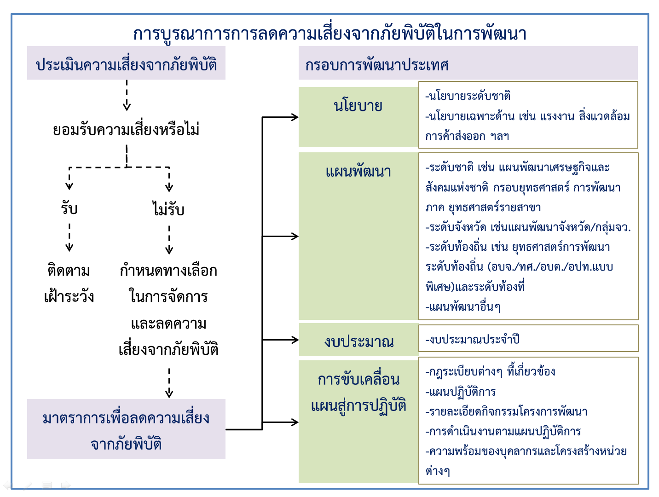
กรอบการบูรณาการ การลดความเสี่ยงจากภัยพิบัติในการพัฒนา
ที่มา: ดัดแปลงจาก UNDP, 2013 (พ.ศ. 2556)

Slide 10
การป้องกันและบรรเทาสาธารณภัยแห่งชาติ
พระราชบัญญัติป้องกันและบรรเทาสาธารณภัย พ.ศ.2550
แผนการป้องกันและบรรเทาสาธารณภัยแห่งชาติ พ.ศ. 2558
เน้นการลดความเสี่ยงจากสาธารณภัย
บูรณาการจัดการในภาวะฉุกเฉิน
เพิ่มประสิทธิภาพการฟื้นฟูอย่างยั่งยืน
การส่งเสริมความร่วมมือระหว่างประเทศ
เกิดภัยพิบัติ
Disaster Impact
การเผชิญเหตุการณ์
ฉุกเฉิน
Response
การเตรียมความพร้อม
Preparedness
ระหว่างเกิดภัย
ก่อนเกิดภัย
ระหว่างเกิดภัย
การป้องกันและ
ลดผลกระทบ
Prevention&
Mitigation
การฟื้นฟู
Recovery
การประเมิน
ความเสี่ยง
Risk Assessment
วงจรการจัดการความเสี่ยงจากภัยพิบัติ
ที่มา: ดัดแปลงจากศูนย์เตรียมความพร้อมป้องกันภัยพิบัติแห่งเอเชีย, 2556

Slide 11
แนวทางการลดทอนความเสี่ยงด้านต่างๆ
ลด 4 อย่าง
เพิ่ม 3 อย่าง
อัตราการเสียชีวิต
แผนยุทธศาสตร์ ลดความเสี่ยงระดับชาติ และระดับท้องถิ่น
จำนวนผู้ได้รับผลกระทบ
เป้าหมายระดับโลก
ความสูญเสียด้านเศรษฐกิจ
การให้ความช่วยเหลือระหว่างประเทศ
ความเสียหายต่อสาธารณูปโภค สาธารณูปการ และบริการพื้นฐาน
การเข้าถึงข้อมูลการแจ้งเตือนภัยล่วงหน้าและข้อมูลความเสี่ยง

Slide 12
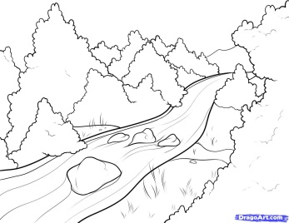
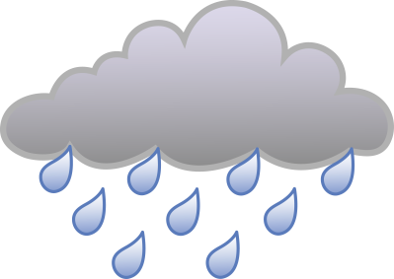
การจัดการทางน้ำ
สาเหตุธรรมชาติ
การใช้-จัดการทรัพยากร
มีผลกระทบทางลบ
ความเปราะบาง
ทางโครงสร้าง
การจัดการ
ทรัพยากร (น้ำ) สวล.แบบสมดุล
ภัย : ลักษณะ / ความรุนแรง-ผลกระทบ

Slide 13
การขยายตัวของความเสี่ยงภัย
กลไกเชิงสถาบัน
ของท้องถิ่น
-ความรู้และทักษะ
เฉพาะ
-ตลาดและการลงทุน
ในท้องถิ่น
- ระบบข้อมูล-สื่อสาร
-ความเป็นสาธารณะ
ของการจัดการภัย
โครงสร้าง
ช่องว่าง
ภาวะความไม่ปลอดภัย
ภัย-พิบัติภัย
-แผ่นดินไหว
-พายุต่างๆ
-น้ำท่วม
-ภูเขาไฟระเบิด
-ดินถล่ม
-ภาวะแห้งแล้ง
-เชื้อโรค -
ศัตรูพืช
-อันตรายจาก
เทคโนโลยี
ฯลฯ
สภาพทางกายภาพ
ที่เปราะบาง
-ที่ตั้งชุมชนอยู่ในที่เสี่ยง
-อาคารหรือโครงสร้าง
กีดขวางทางน้ำ
-เศรษฐกิจท้องถิ่นไม่มั่นคง
-การดำรงชีพที่เสี่ยง
-สภาพสังคมเสี่ยง
-สถาบันของท้องถิ่น
ไม่เข้มแข็ง
การเข้าไม่ถึง
-อำนาจ
-การจัดการทรัพยากร
-โครงสร้างทางสังคม
เศรษฐกิจและการเมือง

Slide 14
ปัจจัยที่มีผลต่อระดับความรุนแรงของภัยพิบัติ
ความเสี่ยง
ความล่อแหลม
ภัย
“ความเสี่ยง (risk) = ภัย (hazard) x ความล่อแหลม (vulnerability)”

Slide 15
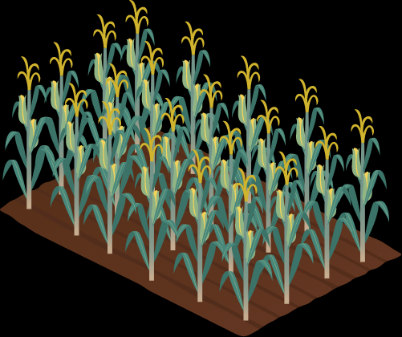
ตัวอย่าง แผนที่ชุมชนที่แสดงถึงความเสี่ยงจากสาธารณภัยที่แตกต่างกันของครัวเรือน
กำแพงกั้นน้ำ

Slide 16
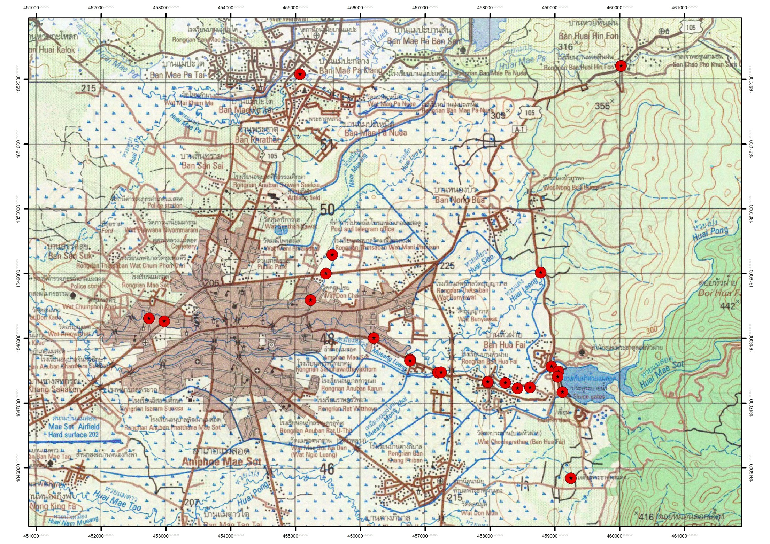
ภาพรวมลุ่มน้ำห้วยแม่สอด (199 ตร.กม.)
พื้นที่รับน้ำ 20 ตร.กม.
พื้นที่รับน้ำ 52 ตร.กม.
ห้วยเสี้ยว
ห้วยแล้ง
อ่างเก็บน้ำ
ห้วยแม่สอด
ห้วยแม่สอด

Slide 17
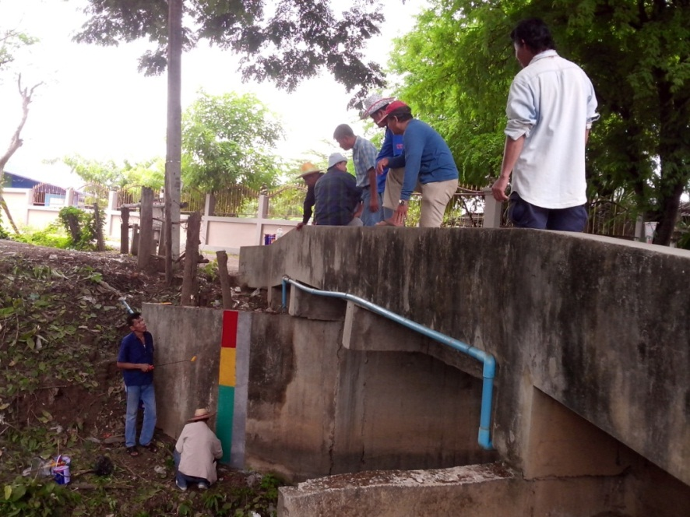
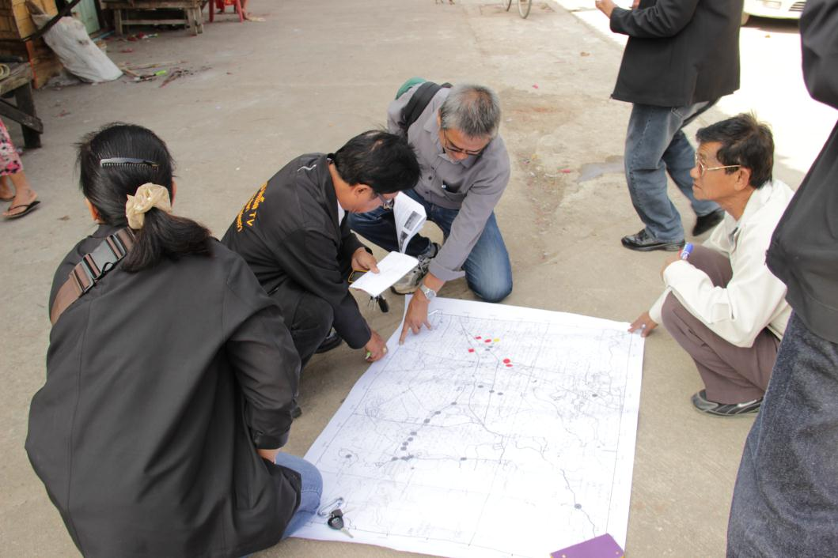
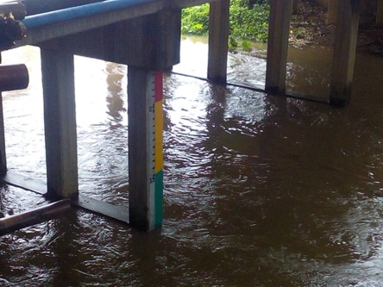
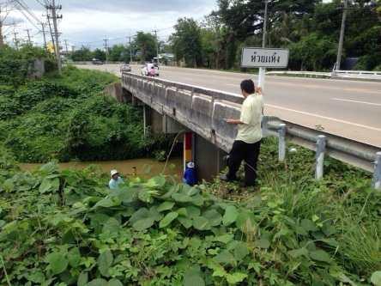
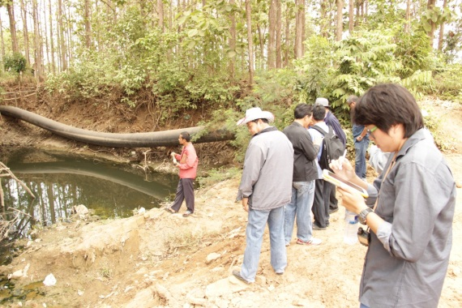
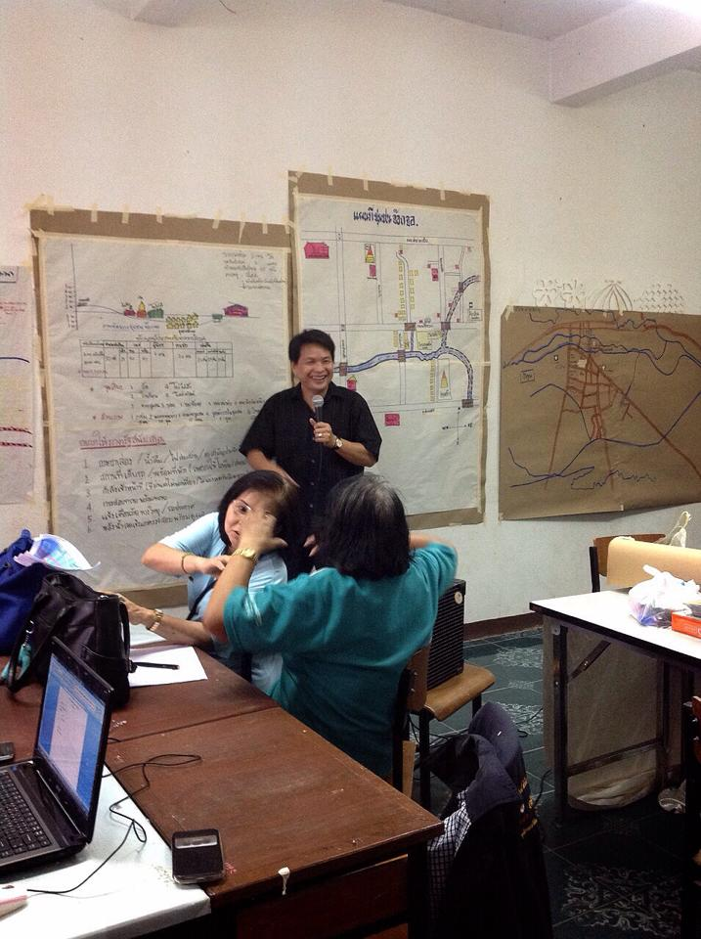
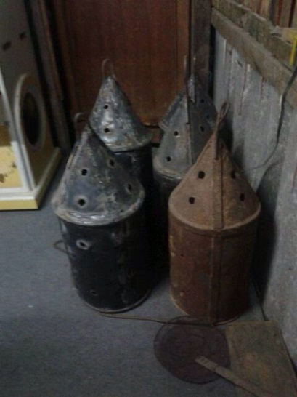
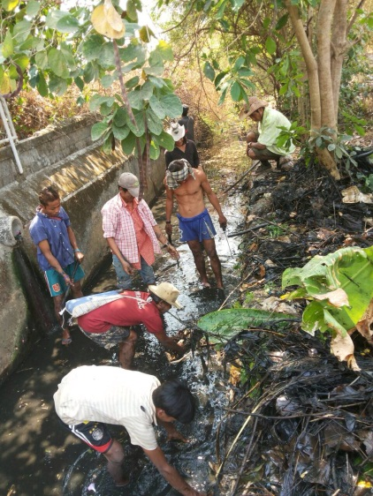
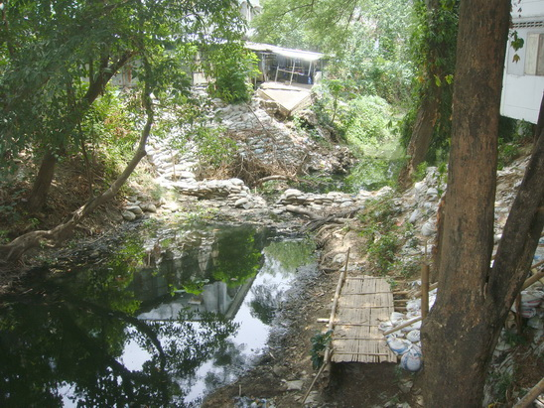

Slide 18
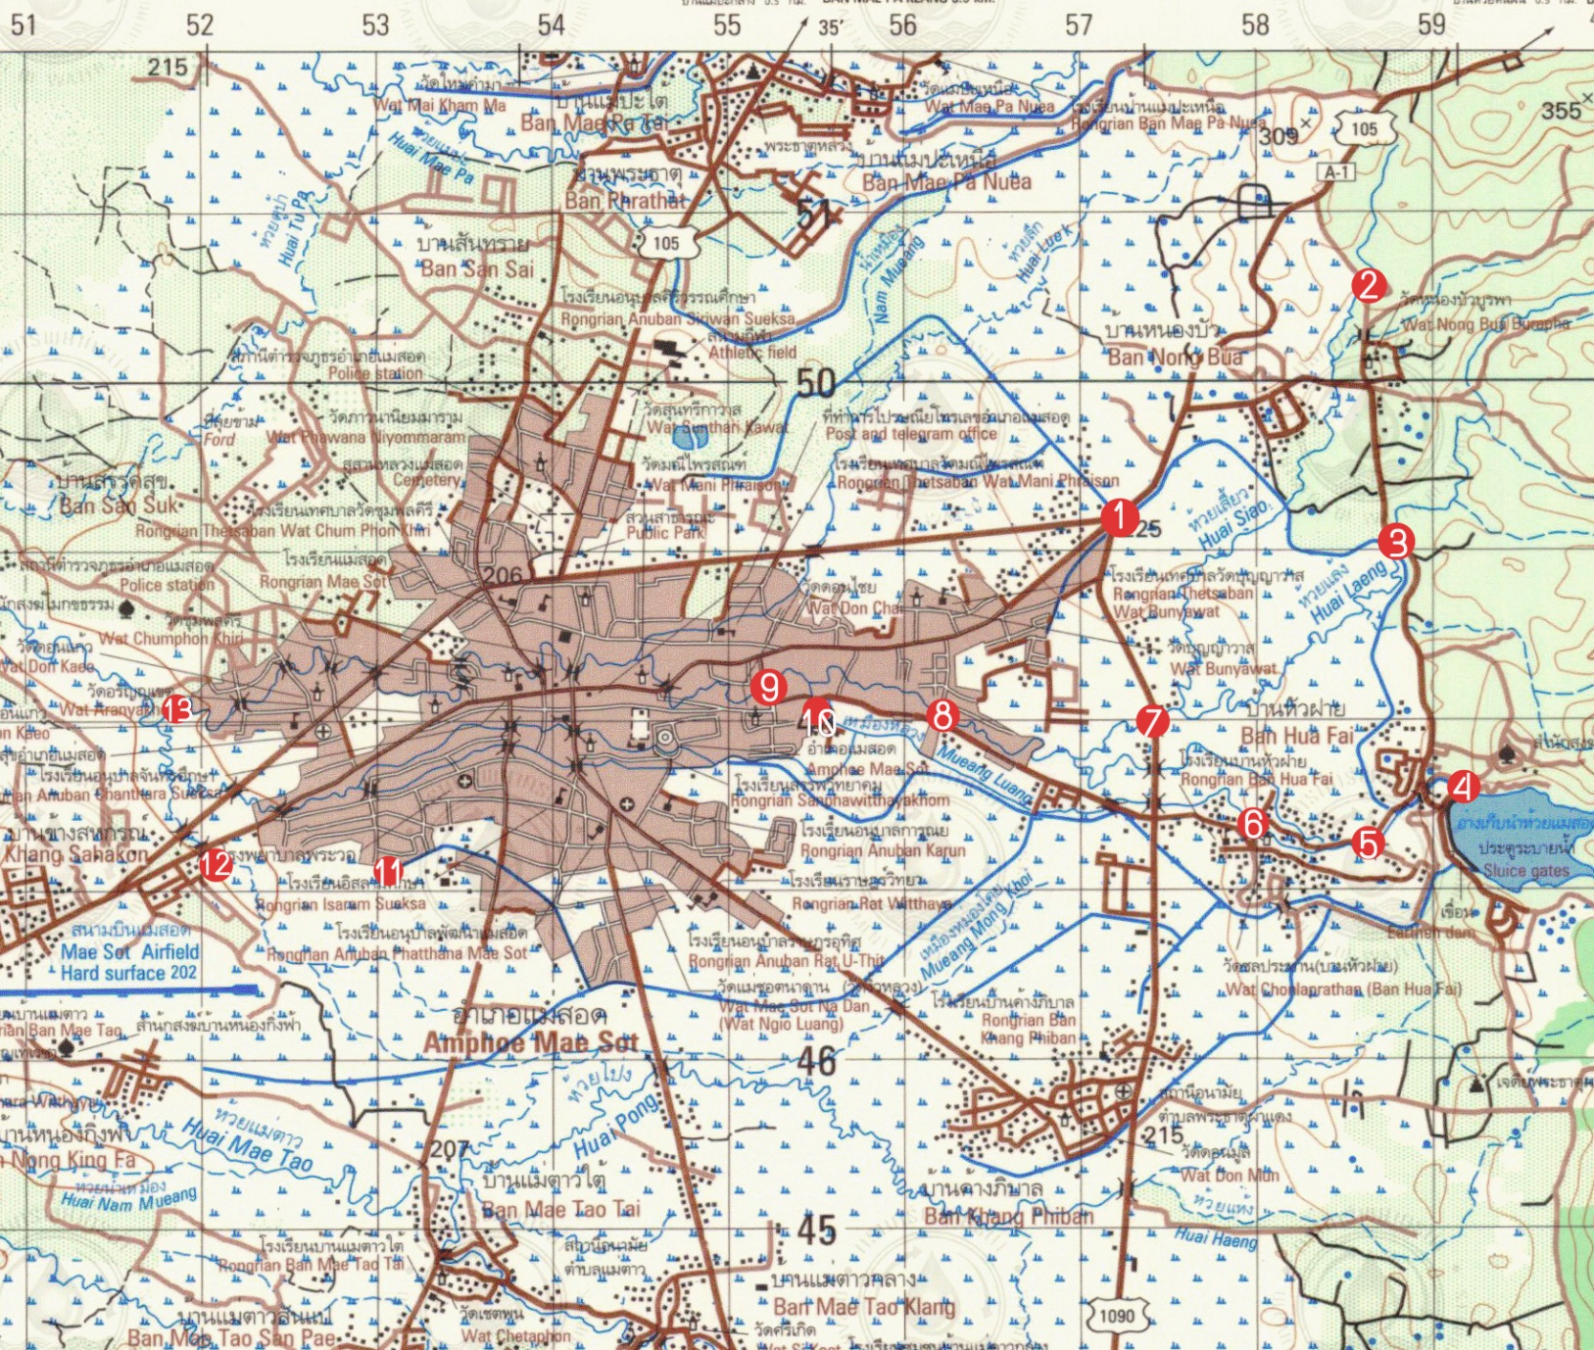
แนวความคิดในการจัดการโซนนิ่งพื้นที่เสี่ยงภัยน้ำท่วม
2
โรงยิมข้างศาลฯ
1
3
สองแคว๒
N
ศูนย์โอทอป
สันต้นปิน
พื้นที่เสี่ยงน้ำล้นตลิ่งระดับ๓
พื้นที่เสี่ยงน้ำขังจากสิ่งกีดขวาง
รร.ดอนแก้ว
9
13
พื้นที่เสี่ยงน้ำล้นตลิ่งระดับ๑
10
8
วิลลา
7
จ๊อกจอ
บ้านทุ่ง
ชุมพล
ร่วมแรง
4
พื้นที่เสี่ยงน้ำล้นตลิ่งระดับ๒
6
12
11
5
ประชารักษ์
พื้นที่เสี่ยงน้ำขังระดับแรก
อิสลาม
พื้นที่เสี่ยงน้ำขังระดับแรก

Slide 19
การประเมินผลและการจัดลำดับความสำคัญความเสี่ยง
ระดับความเสี่ยง | ระดับความสำคัญ
ความเสี่ยงต่ำ (น้อยกว่า 4 คะแนน) | เป็นความเสี่ยงที่ยอมรับได้ มีความสำคัญน้อย อาจไม่ต้องดำเนินการอะไรเป็นพิเศษ
ความเสี่ยงปานกลาง ( 4-9 คะแนน) | เป็นความเสี่ยงที่อาจยอมรับไม่ได้ แต่ยังเป็นความเสี่ยงที่ไม่รีบด่วน มีความสำคัญปานกลาง ยังไม่จำเป็นต้องดำเนินการในทันที สามารถวางแผนดำเนินการในระยะปานกลางได้
ความเสี่ยงสูง (10-16 คะแนน) | เป็นความเสี่ยงที่ไม่อาจยอมรับได้ มีความสำคัญสูง ควรดำเนินการโดยเร็ว
ความเสี่ยงสูงมาก (มากกว่า 16 คะแนน) | เป็นความเสี่ยงที่ยอมรับไม่ได้เลย มีความสำคัญสูงมาก อาจต้องใช้มาตรการฉุกเฉิน และต้องดำเนินการในทันที

Slide 20
ตัวอย่างเมตริกซ์เกณฑ์ความเสี่ยง
ความเป็นไปได้ ในการเกิด | ผลกระทบ
 | (1) น้อยมาก | (2) น้อย | (3) ปานกลาง | (4) มาก | (5) มากที่สุด
(5) ค่อนข้างแน่นอน
(4) เป็นไปได้สูง
(3) เป็นไปได้
(2) ไม่แน่นอน
(1) เป็นไปได้ต่ำ

